Slide 1

CAMBIAMENTI CLIMATICI E TRANSIZIONE ENERGETICA
Reale emergenza o grande isteria collettiva ?
Fonte: EURESIS.ORG

Slide 2
Le fonti
Petrolio
Gas: import, produzione nazionale, GNL
Rinnovabili: idroelettrico, eolico, solare, geotermico
Idrogeno (vettore energetico)
Nucleare: fissione e fusione

Slide 3
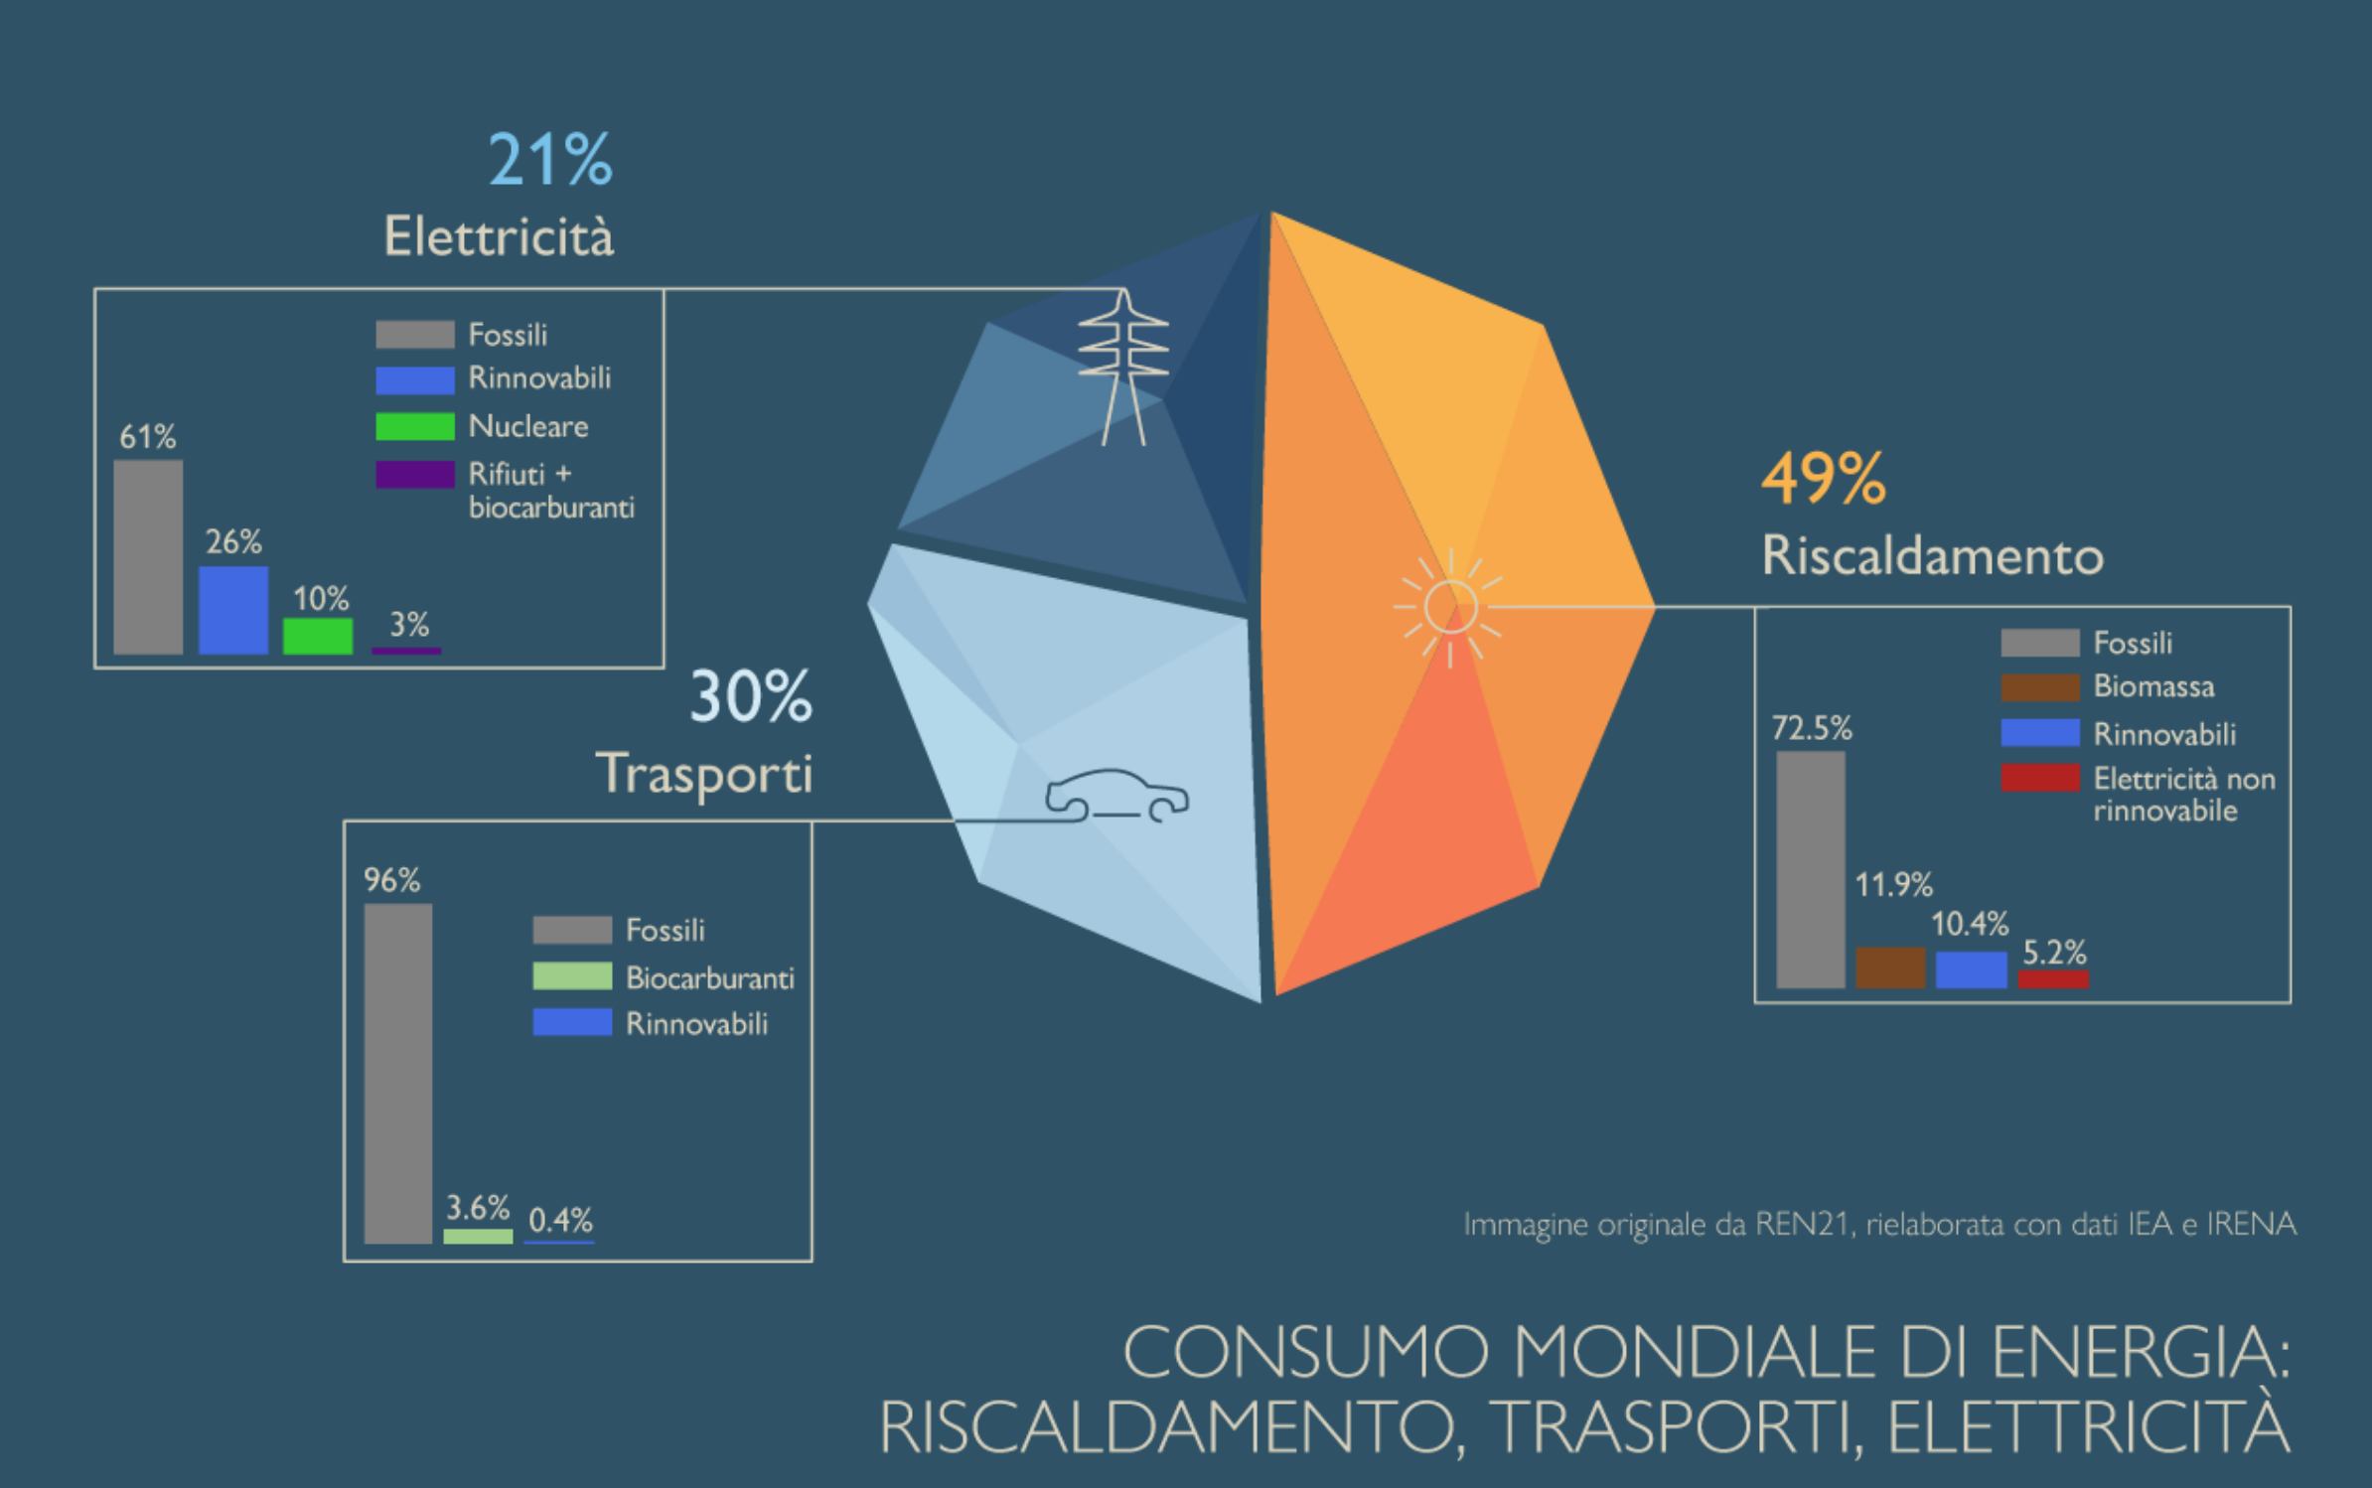

Slide 4
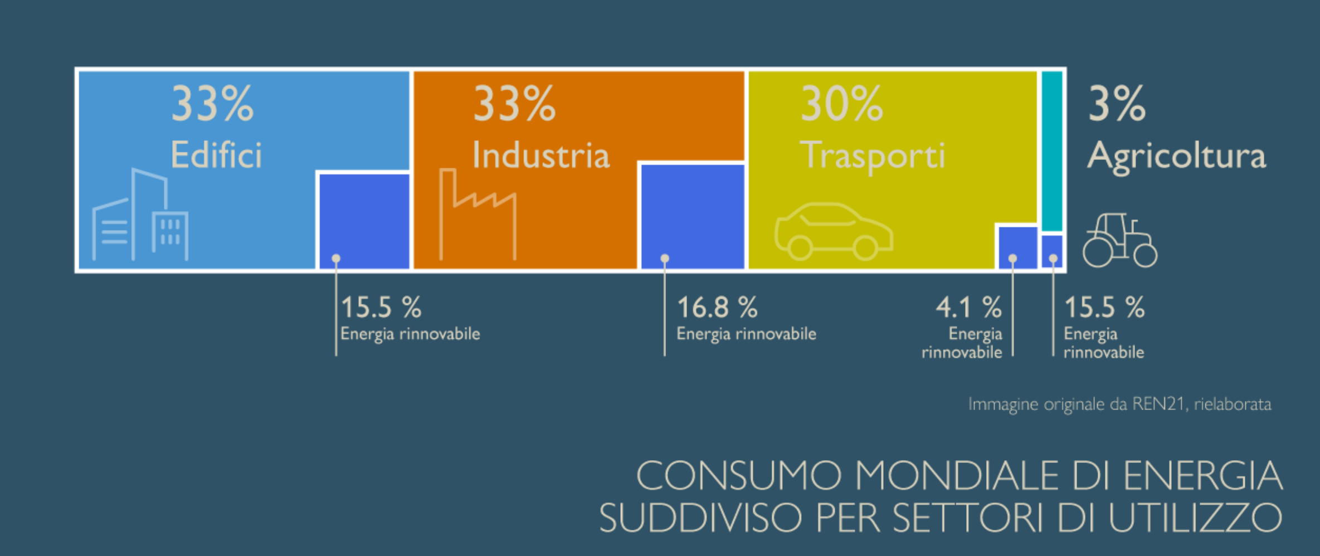

Slide 5
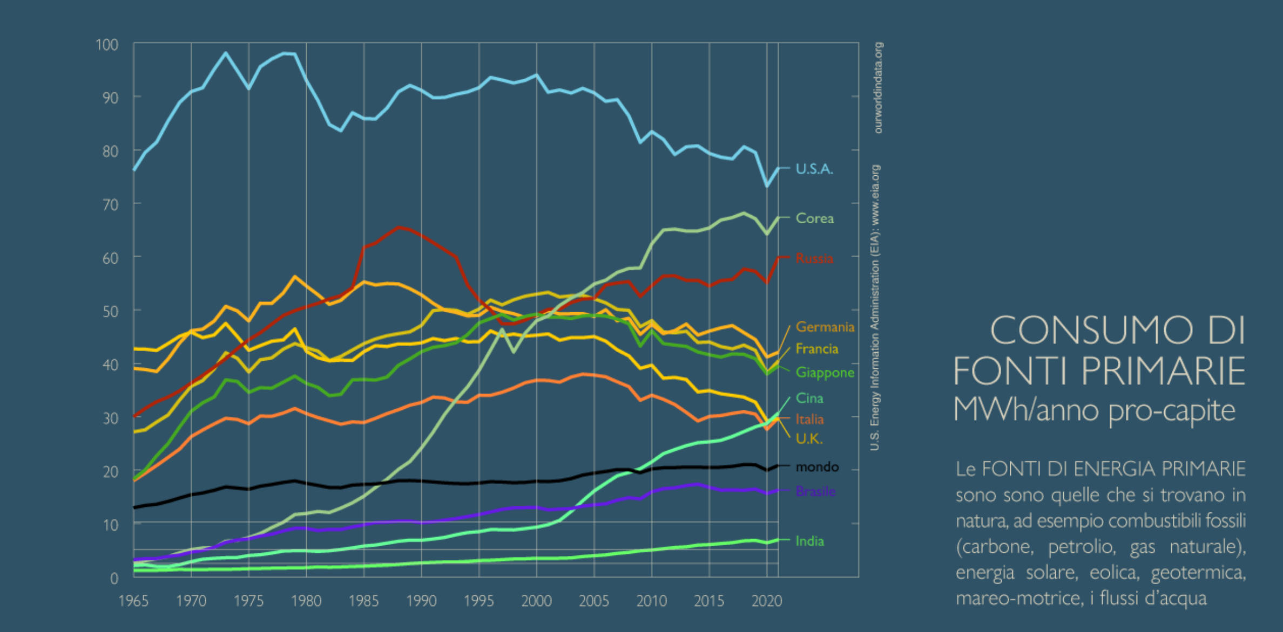

Slide 6
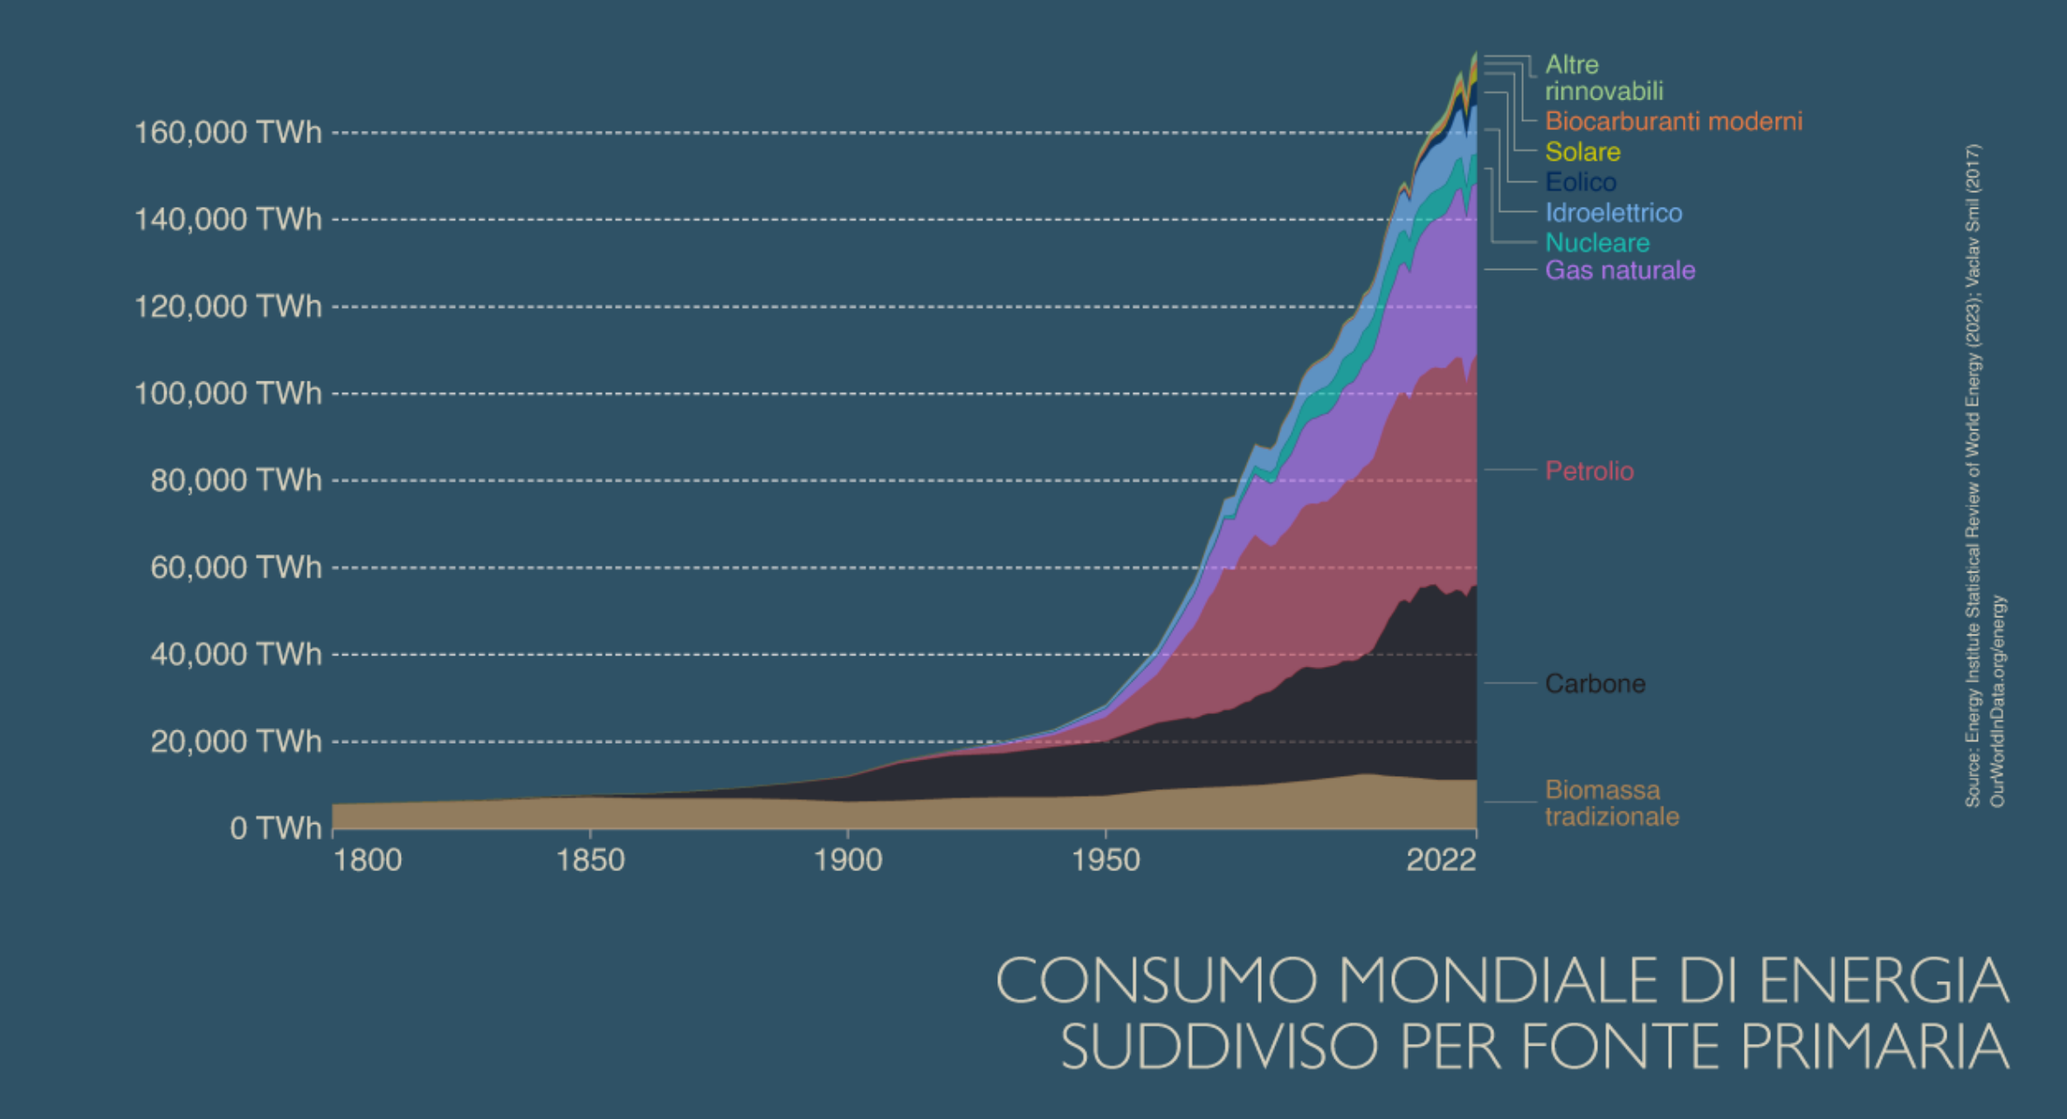

Slide 7
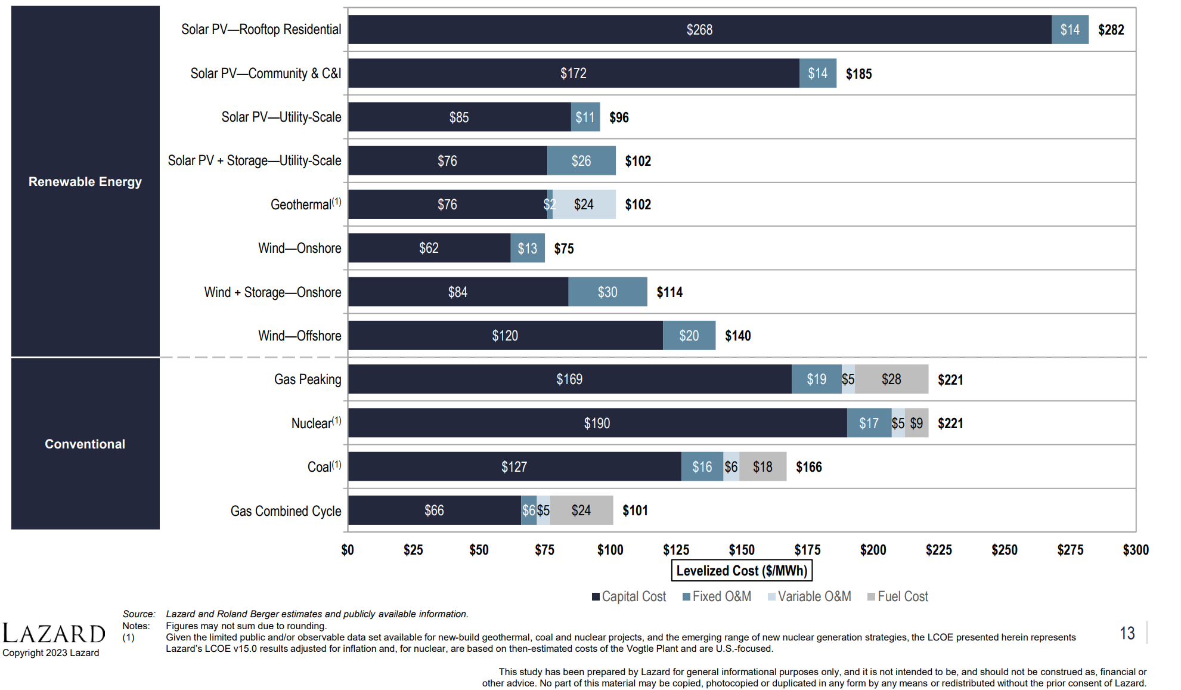
Confrontare i costi ($/MWh)
LCOE: Levelized Cost Of Energy

Slide 8
Cambiamento epocale
Cambiamento del modello di funzionamento del sistema energetico
Serve il lavoro di tutti:
  Politica (guida)
  Opinione pubblica (non ideologia)
  Tecnologia (serve tempo per maturare)

Slide 9
La sostenibilità
  Ambientale
  Sociale
  Economica

Slide 10
Le Comunità Energetiche
Energia per tutti
Nel 2025: 40.000 C.E. – 1.2 M di Italiani
PROSUMERS: tutti produttori e consumatori
Tramite i fondi PNRR: ogni 100 M€ investiti → 264 M€ attività economica indotta (diretta ed indiretta)

Slide 11
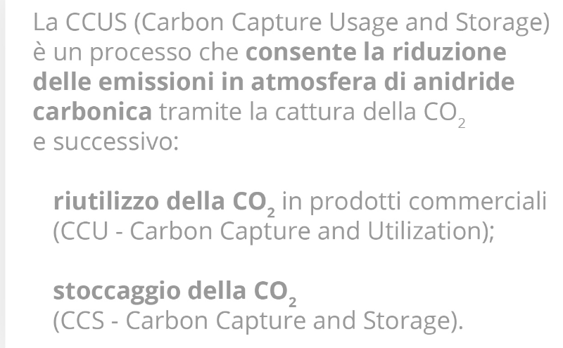
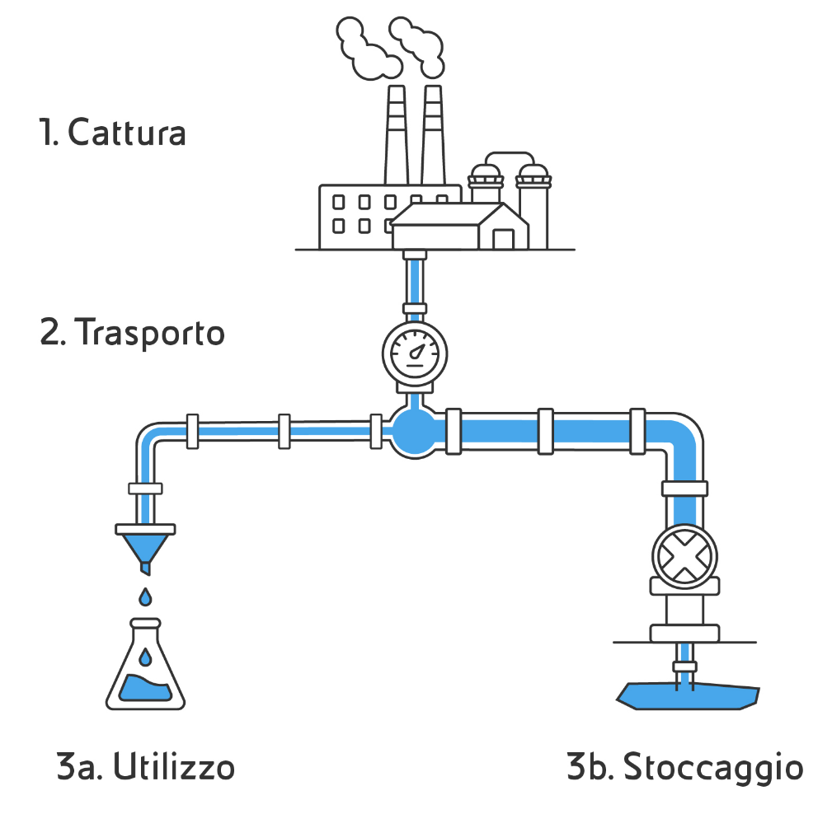
C.C.U.S. (Carbon Capture Usage & Storage)
Cattura, Utilizzo e Stoccaggio di CO₂
(fonte ENI)

Slide 12

C.C.U.S. (Carbon Capture Usage & Storage)
Cattura, Utilizzo e Stoccaggio di CO₂
(fonte ENI)
Cattura della CO₂ emessa dalle industrie e stoccaggio permanente in formazioni rocciose sotterranee.

Slide 13
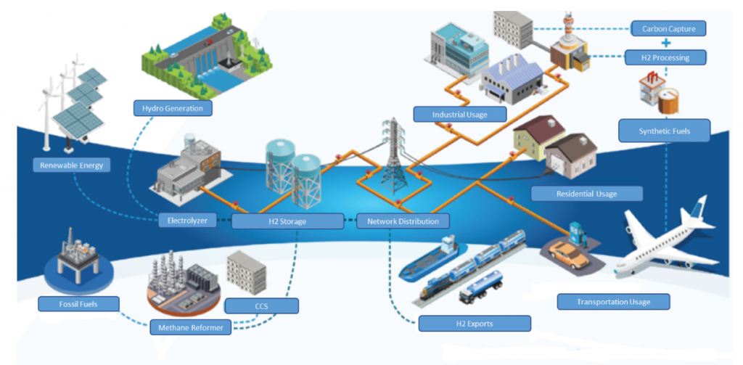
Idrogeno

Slide 14
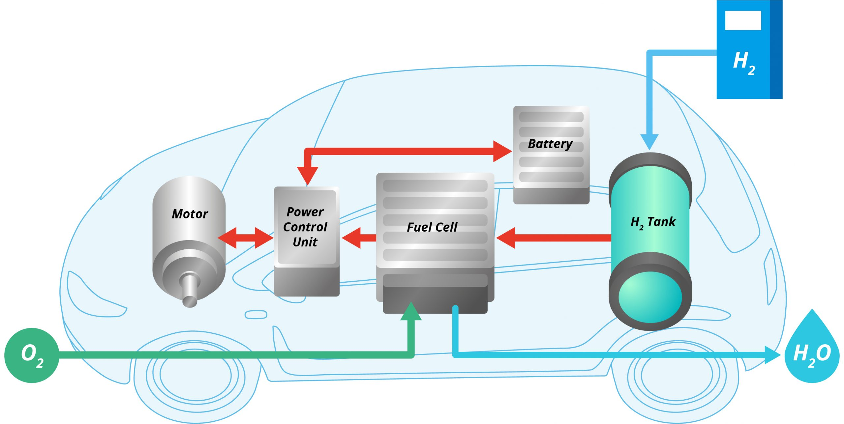
Auto a idrogeno

Slide 15

Auto a idrogeno

